Slide 1
Jak se učím s eTwinningem
Úkol č. 5
Mezinárodní klub
Základní škola a mateřská škola Hranice, Šromotovo

Slide 2
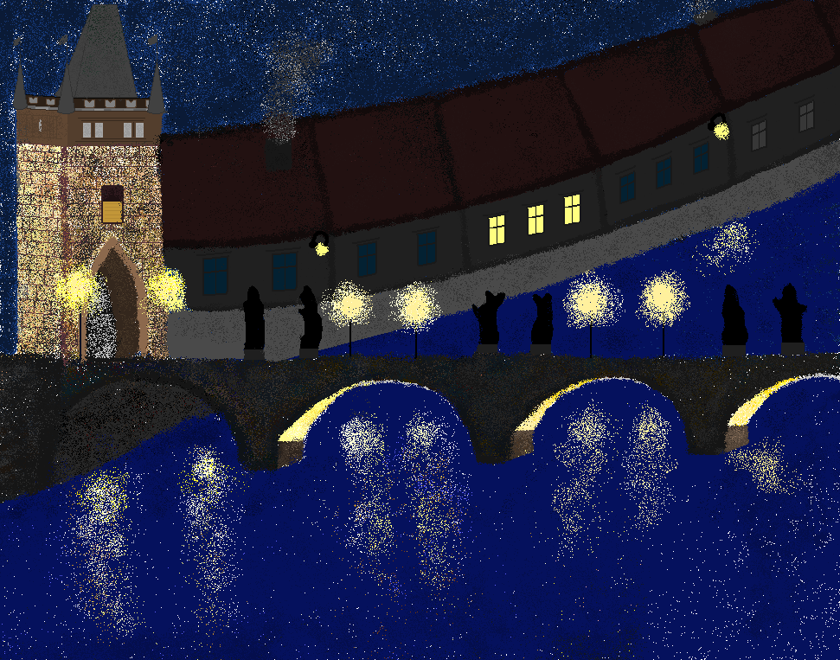
Jak se učím s eTwinningem
Úkol č. 5
Představujeme naši republiku.

Slide 3

Jak se učím s eTwinningem
Úkol č. 5
Kreslíme obrázky v Malování.

Slide 4
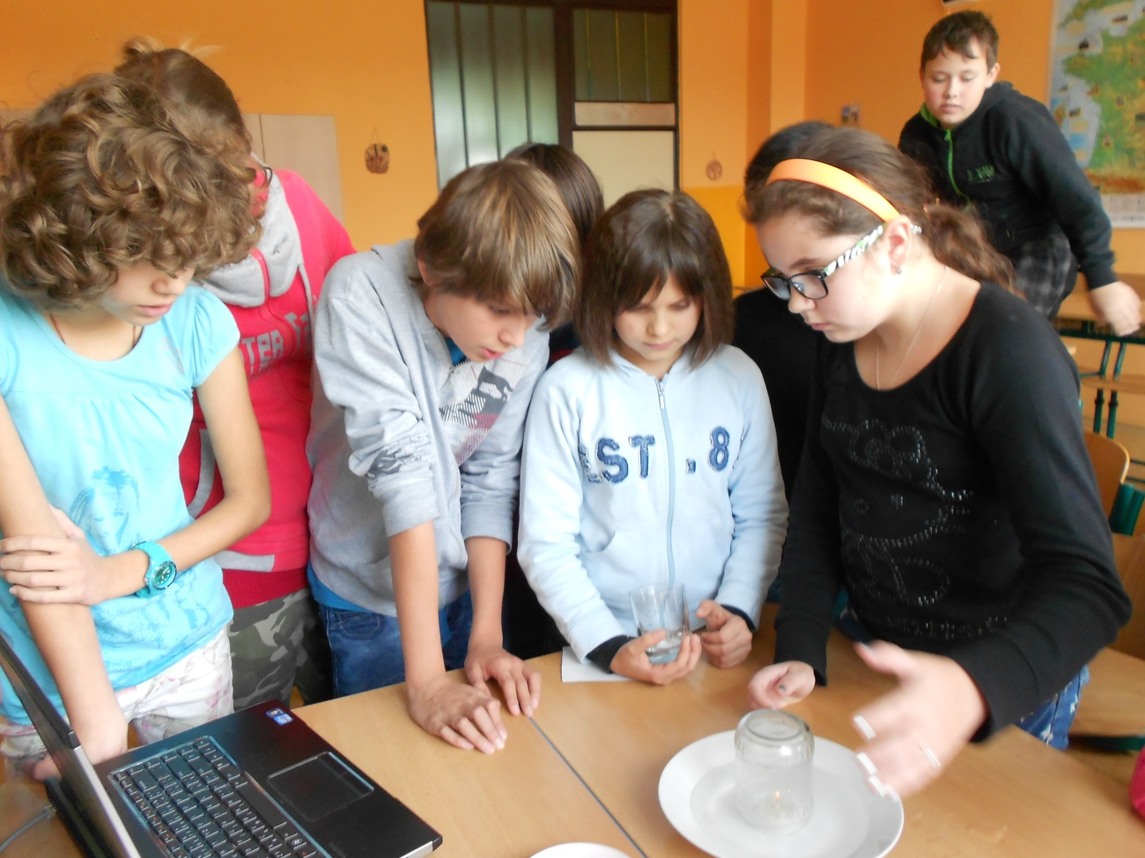
Jak se učím s eTwinningem
Úkol č. 5
Experimentujeme na dálku.

Slide 5
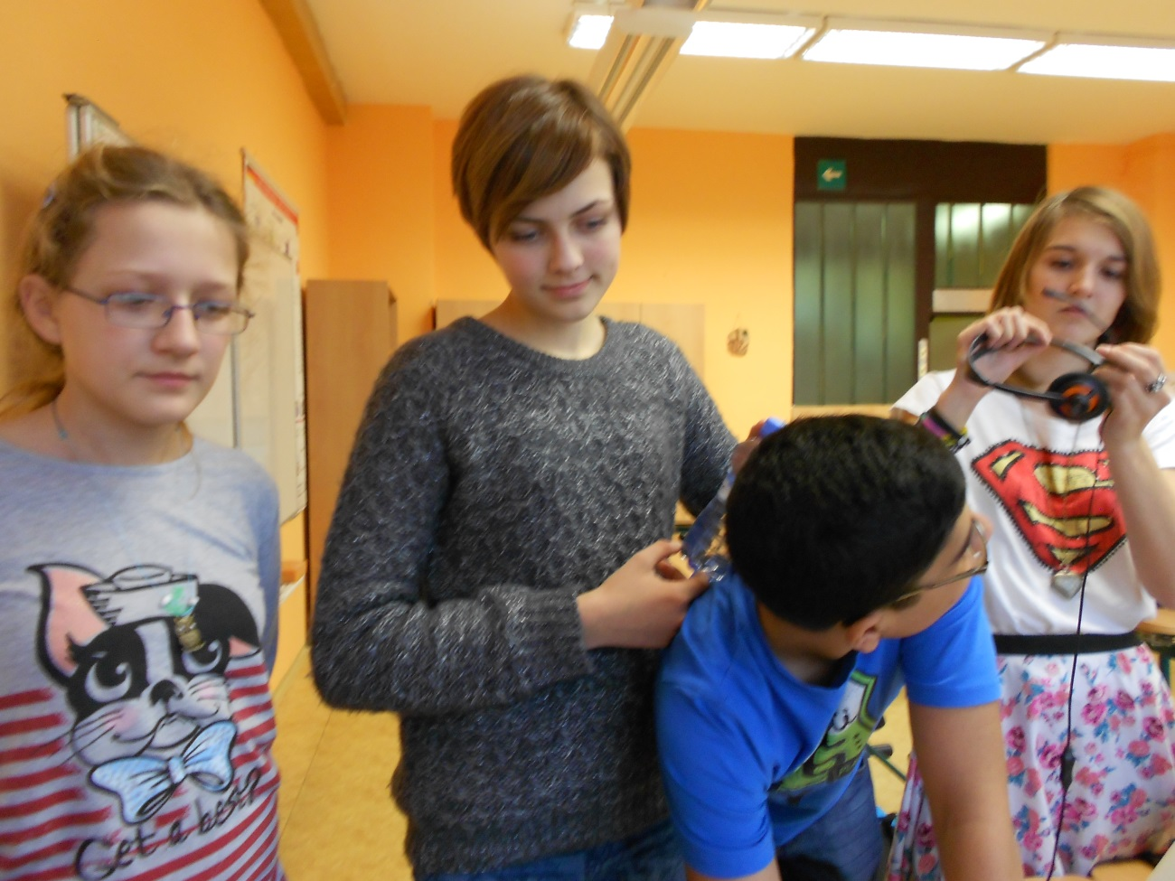
Jak se učím s eTwinningem
Úkol č. 5
Spolupracujeme, diskutujeme, řešíme.

Slide 6
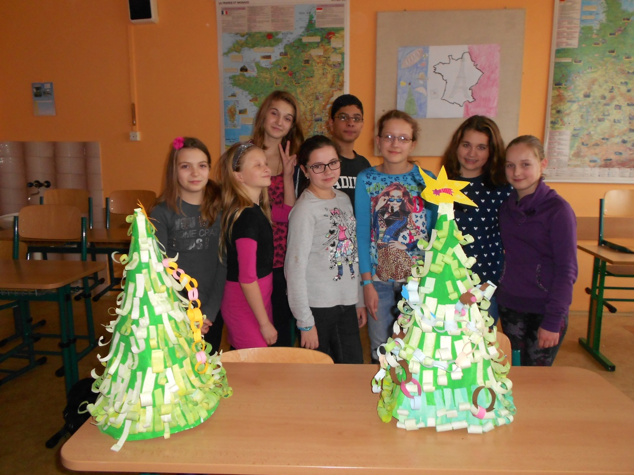
Jak se učím s eTwinningem
Úkol č. 5
Zpíváme, natáčíme a nahráváme.

Slide 7
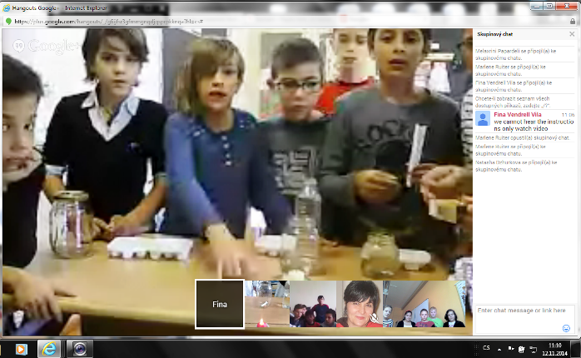
Jak se učím s eTwinningem
Úkol č. 5
Účastníme se videokonferencí.

Slide 8
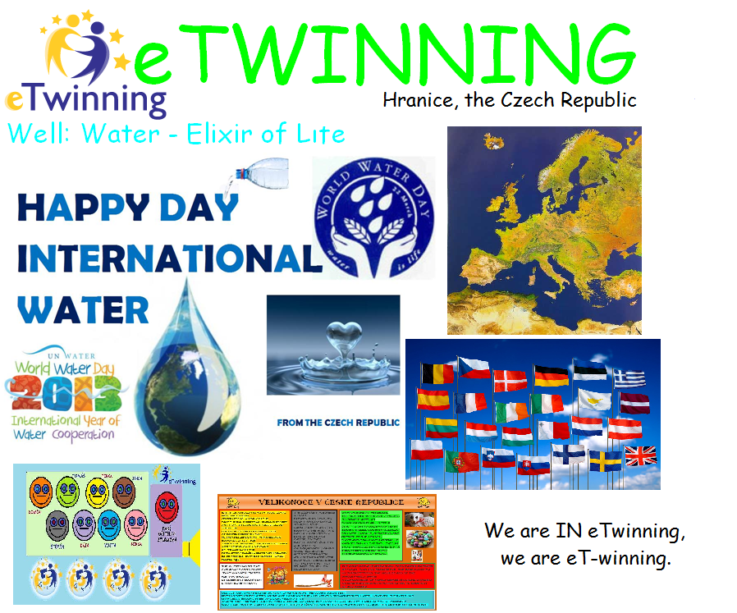
Jak se učím s eTwinningem
Úkol č. 5
Zapojujeme se, jsme IN.

Slide 9
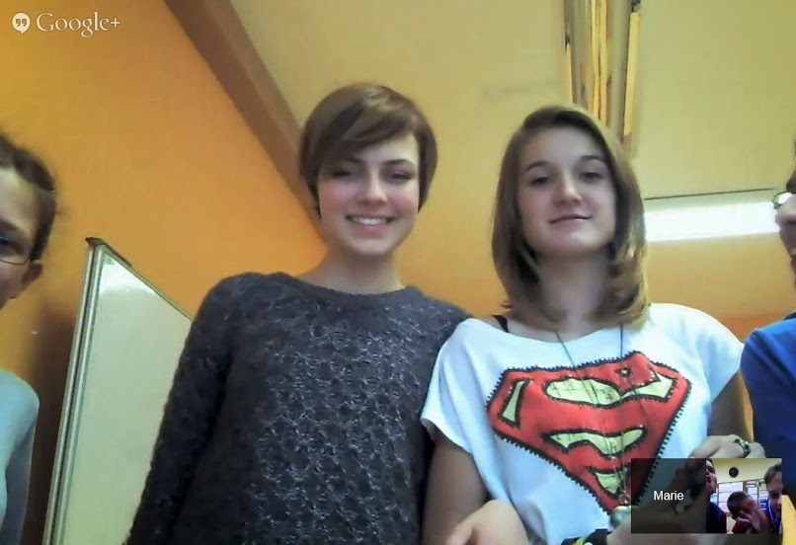
Jak se učím s eTwinningem
Úkol č. 5
Poznáváme, mluvíme a hlavně si vše užíváme!

Slide 10
Jak se učím s eTwinningem
Úkol č. 5
Mezinárodní klub
Základní a mateřská škola Hranice, Šromotovo, příspěvková organizace
Ukázky z práce členů.
© Marie Šturmová

